Slide 1

“С.Торайғыров атындағы жалпы орта мектебі” коммуналдық мемлекеттік мекемесінің информатика пәнінің мұғалімі Ниязбекова Шынар туленовна

Slide 2

Сабақтың тақырыбы:
Тармақталу алгоритмдерін программалау.

Slide 3

Сабақта қол жеткізетін оқу мақсаты : 7.3.2.1- Программалау тілінде программа жазу
Сабақтың мақсаты
Оқушылардың басым бөлігі :
С++ программалау тілінде тармақталу алгоритмдерді сипаттау үшін if операторының қолданылуы мен шартты оператордың толық және толық емес формаларын үйренеді.
Кейбір оқушылар:
С++ программалау тілінде тармақталу алгоритмдерді сипаттау үшін if операторының қолданылуы мен шартты оператордың толық және толық емес формаларын пайдаланып, есептерге программалар құруды үйренеді
Барлық оқушылар:
С++ программалау тілінде тармақталу алгоритмдерді сипаттау үшін if операторы қолданылатынын біледі.

Slide 4
Бағалау критерийі
Программаның орындалу ретін біледі;
Программада кеткен қателіктерді табады;
Шартты операторларды пайдаланып С++ программалау тілінде программа құра алады.

Slide 5
Тілдік мақсаттар
Оқушылар: Шартты оператордың байланысты қолданылу жолдарын талдай алады.
Негізгі сөздер мен тіркестер:
Егер, онда, әйтпесе, шарт,
Талқылауға арналған тармақтар:
Термин сөздерді үш тілде жазуға мән беру
Егер- если- if әйтпесе- если- else
Сіз неліктен ....екенін айта аласыз ба?
Шартты оператордың толық және толық емес түрінің негізгі қызметтерін ажырата аласыз ба?
Жазылым бойынша ұсыныстар:
Шарттарды жазудың негізгі синтаксисі мен шартты оту операторлары қандай алгоритмдерді есептеуде қолданылады?

Slide 6
Құндылықтарға баулу
Құндылықтарға баулу арқылы есептерге программалар құруда шығармашалық және сын тұрғысынан, жауапкершілік, өмір бойы оқуға дайын болуға баулу.

Slide 7

Пәнаралық байланыс: математика, геометрия, физика, орыс тілі, ағылшын тілі

Slide 8
Ұйымдастыру кезеңі:
- Оқушылармен сәлемдесу
- Оқушыларды түгендеу
Сабақ барысы
3 – мин
Қызығушылығы мен зейінін шоғырландыру мақсатында

Slide 9


Шаттық шеңбер

Slide 10
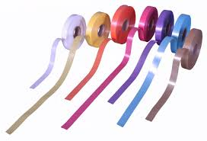

«Лента» арқылы топқа
бөліну.

Slide 11
«Үшеуден біреуі жалған» әдісі арқылы үй тапсырмасын пысықтау. Топтар 3 ұйғарым(есеп) жазады, оның біреуі “жалған” болып табылады.
Өз ұйғарымдарын басқа топқа береді. Екінші топ ұйғарымды оқиды және үш жауаптың қайсысы дұрыс еместігін талқылайды.
7 минут

Slide 12
Шариктер арқылы «топты» бағалау.
Баланыс дөңгелегі арқылы «жеке» бағалау

Slide 13

Сөз жұмбақ

Slide 14

Жаңа сабақтың тақырыбын сөзжұмбақ арқылы шешу
1. Енгізу құрылғысы
2. Мәтіндік және графикалық ақпаратты қағаздан компьютерге енгізу құрылғысы
3. Ақпаратты компьютерден қағазға басып шығару құрылғысы
4. Тасымалдауға ыңғайлы компьютердің бір түрі
1
2
3
4
Шарт

Slide 15
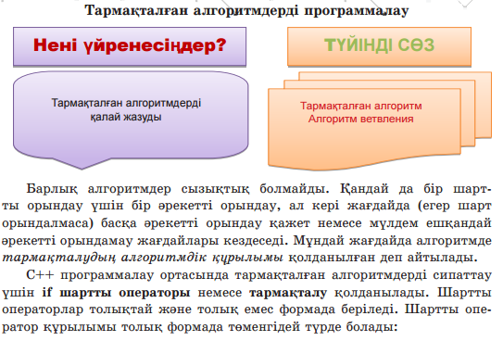

Slide 16
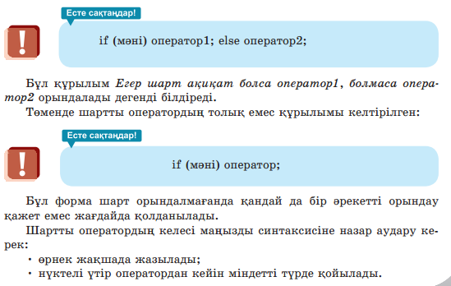

Slide 17
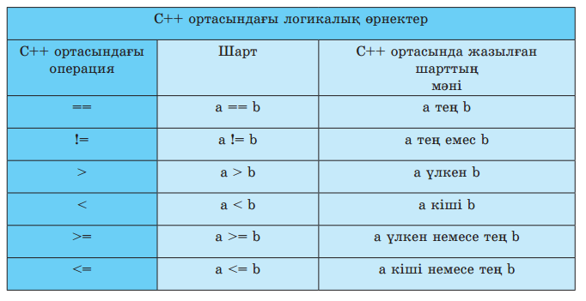

Slide 18
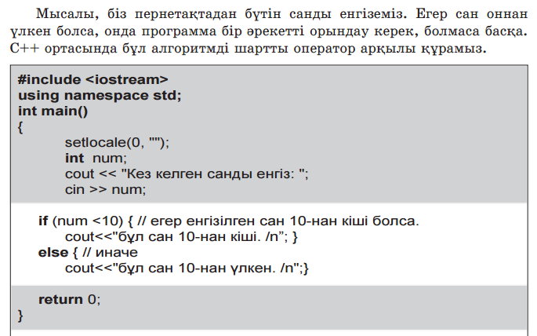

Slide 19
IF (егер)
Логикалық өрнек
THEN- (онда)
1- оператор
ELSE- (әйтпесе)
2- оператор
4 минут
ия
шарт
жоқ
1 оператор
2 оператор

Slide 20
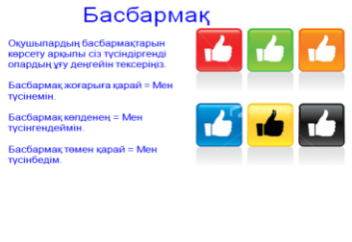
“Топтық зерттеу” әдісі
Осы әдісті пайдалана отырып , оқушылардың жаңа тақырыпқа қатысты көрсетілген слайдтан түйгендерін және оқулықты пайдалана отырып, сұрақтарды флипчартқа түсірулеріне нұсқау беремін
Топты бағалауға “Басбармақ” арқылы бағалау

Slide 21
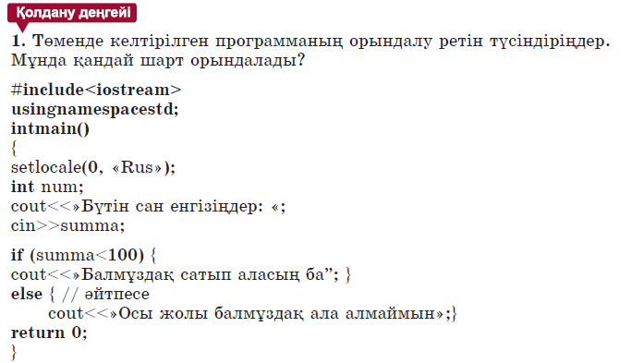
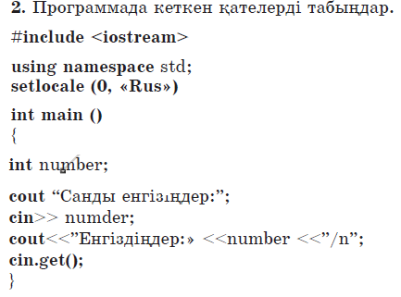
Жаңа сабақты бекіту
Компьютердегі тәжірибелік жұмыс. Жекелей тапсырма
А деңгей
В деңгей
С деңгей

Slide 22
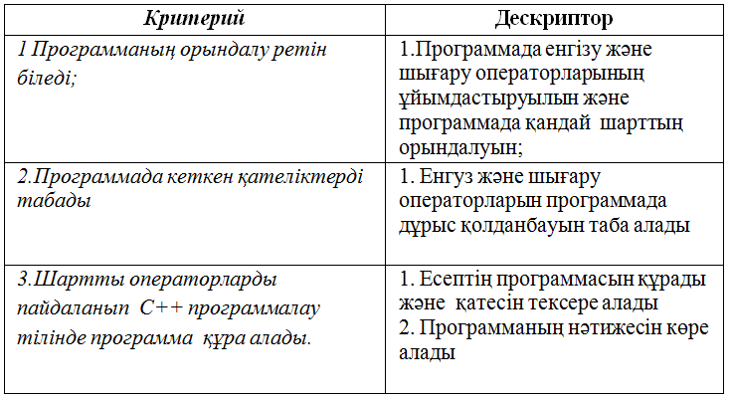
Бағалау критерийі

Slide 23


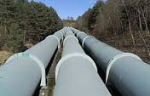
Сергіту сәті:
«Құбыр»

Slide 24
    Қорытынды
«Серпілген сауал» әдісі арқылы оқушыларға сұрақтар беру.
Шартты оператордың синтаксисін жазу барысында неге көңіл бөлу керек?
Шартты оператордың құрылымы қалай жұмыс жасайды?
Теңдік және қатынастың қандай операциялары С++ ортасындағы логикалық өрнектерде жазылады?

Slide 25
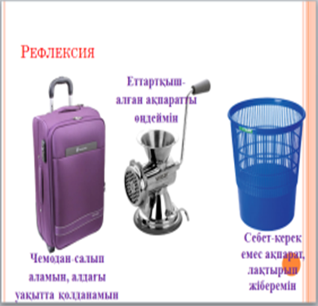
«Тазалық ойыны»

Slide 26

Сабақтың тақырыбы:
Саралау- Сіз қандай тәсілмен көбірек қолдау көрсетпексіз? Сіз басқаларға қарағанда қабілетті оқушыларға қандай тапсырмалар бересіз?
«серпілген сауал» стратегиясын пайдаланып жекелей тапсармалар мен тәжірибелік тапсырмаларды орындауда деңгейлік тапсырмаларды, яғни жеке оқушыларға қолдау көрсету үшін, «Үшеуден біреуі жалған», «Топтық зерттеу» әдістерін ұйымшыл топ пен оқушылар арасында диалогты жүргізу арқылы қамтиМЫн.
Кестені баспаға
дайындау

Slide 27

Денсаулық және қауіпсіздік техникасын сақтау
Сабақта сергіту жаттығулары мен белсенді жұмыс түрлерін қолданамын.
Информатика кабинетіндегі техника қауіпсіздік ережелерін сақтаймын.
.

Slide 28
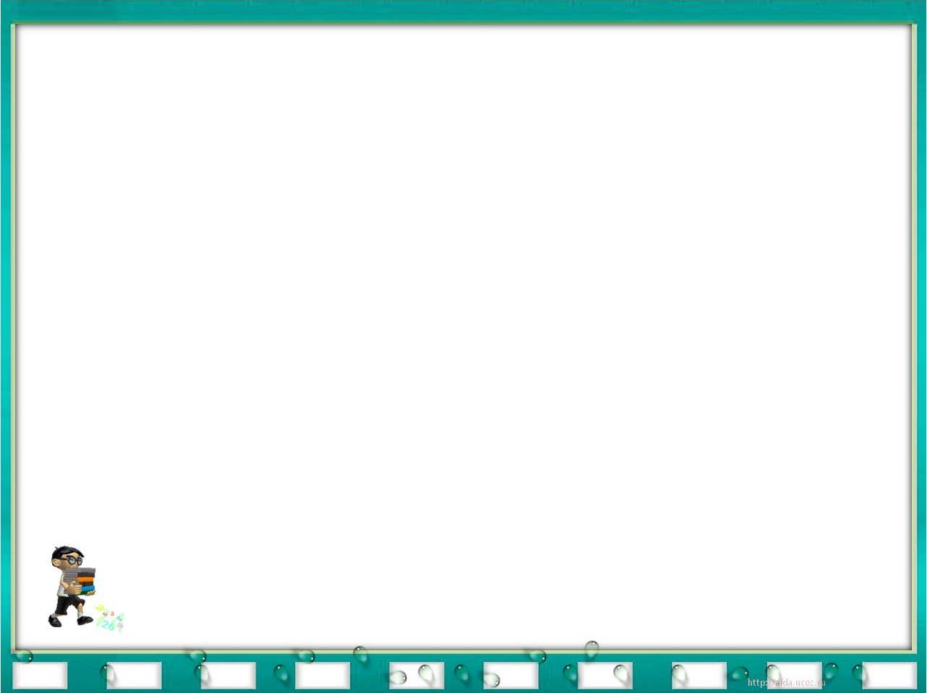

Үйге тапсырма:
Тақырыпты оқып, талдау және жинақтау деңгейіне берілген №3 есепке программа құру
НАЗАРЛАРЫҢЫЗҒА РАХМЕТ!

Slide 29

Назарларыңызға рахмет

